Slide 1
ГБОУ СОШ №492 СП №5
Проект Космос»
реализуемый в подготовительной
группе №4
Подготовила:
воспитатель Е.А. Артамонова
Москва- 2015

Slide 2
Тема проекта: «Космос».
Ключевые слова: праздник, 12 апреля, космос, космонавт, день авиации.
Вид проекта: кратковременный, групповой.
Участники проекта: дети подготовительной группы, воспитатели, родители.
Продолжительность проекта: 6 – 12 апреля.

Slide 3
Цель проекта: создать условия для познавательной речевой активности детей, способствовать развитию умственных способностей, элементарному пониманию значения - космос, космонавт, расширять и углублять знания детей о космосе празднике, дате первого полета Юрия Гагарина в космос.
Проблема. Поверхностное знание детьми российского праздника - День авиации, и космонавтики, о дате первого космического полета в космос.

Slide 4
Обоснование проблемы. Данный проект поможет детям научиться находить информацию из различных источников, способствовать развитию представлений об окружающем, систематизировать полученные знания, применить их в различных видах детской деятельности. Конструктивные игры формируют навыки общения, способы сотрудничества друг с другом развивают кругозор.
Актуальность. Космос - обширная тема для исследовательской деятельности. При этом развивается творческое воображение, любознательность, коммуникативные качества, формирует интерес к неизвестным фактам из истории космоса. Дети учатся анализировать имеющиеся факты, устанавливать причинно - следственные связи, делать выводы.

Slide 5
Тематическая неделя. Содержание совместной деятельности воспитателя с детьми.
Понедельник.
С математикой в космический полет - развивать познавательные способности, внимание, память, мышление, закреплять счет, состав чисел, расширять представление о Земле.
Дидактическая игра – « На Земле и в космосе» - Закреплять знания о космических телах, планетах, обогащать словарный запас активизировать словарь.
Беседа на тему: « Быть здоровым, как космонавт». Формировать потребность заботиться о своем здоровье.
Просмотр электронной презентации: « Как человек космос осваивал». Расширять представления детей о космосе, звездах.

Slide 6
Вторник.
Моделирование созвездий из картонных звездочек.
Игры со строительным материалом «Постройка космического городка». - Упражнять детей в конструиро -вании из строительных наборов по инструкции воспитате- ля; прививать навыки принятия в расчет заданных усло- вий, анализа построек, развивать творческую активность.
Опыт « Почему днем звезды не видно».
Ручной труд « Инопланетяне» природный, бросовый материал.
Чтение стихов о космосе, о вселенной, о солнечной системе.

Slide 7
Среда.
Чтение рассказа «Счастливого пути, космонавты!».
Беседа - рассуждение « Что я могу увидеть в космосе».
Лепка «Космодром».
Подвижная игра « Космонавты» (на прогулке). Совершенствовать умение детей ориентироваться в пространстве, организованно передвигаться по игровой площадке. Развивать внимание, формировать умения ориентироваться на действия других игроков.
Труд в природе «Приведи в порядок свою планету».
«Космонавт всегда в порядке» (самообслуживание). Приучать детей к труду по самообслуживанию, воспитывать любовь к порядку.

Slide 8
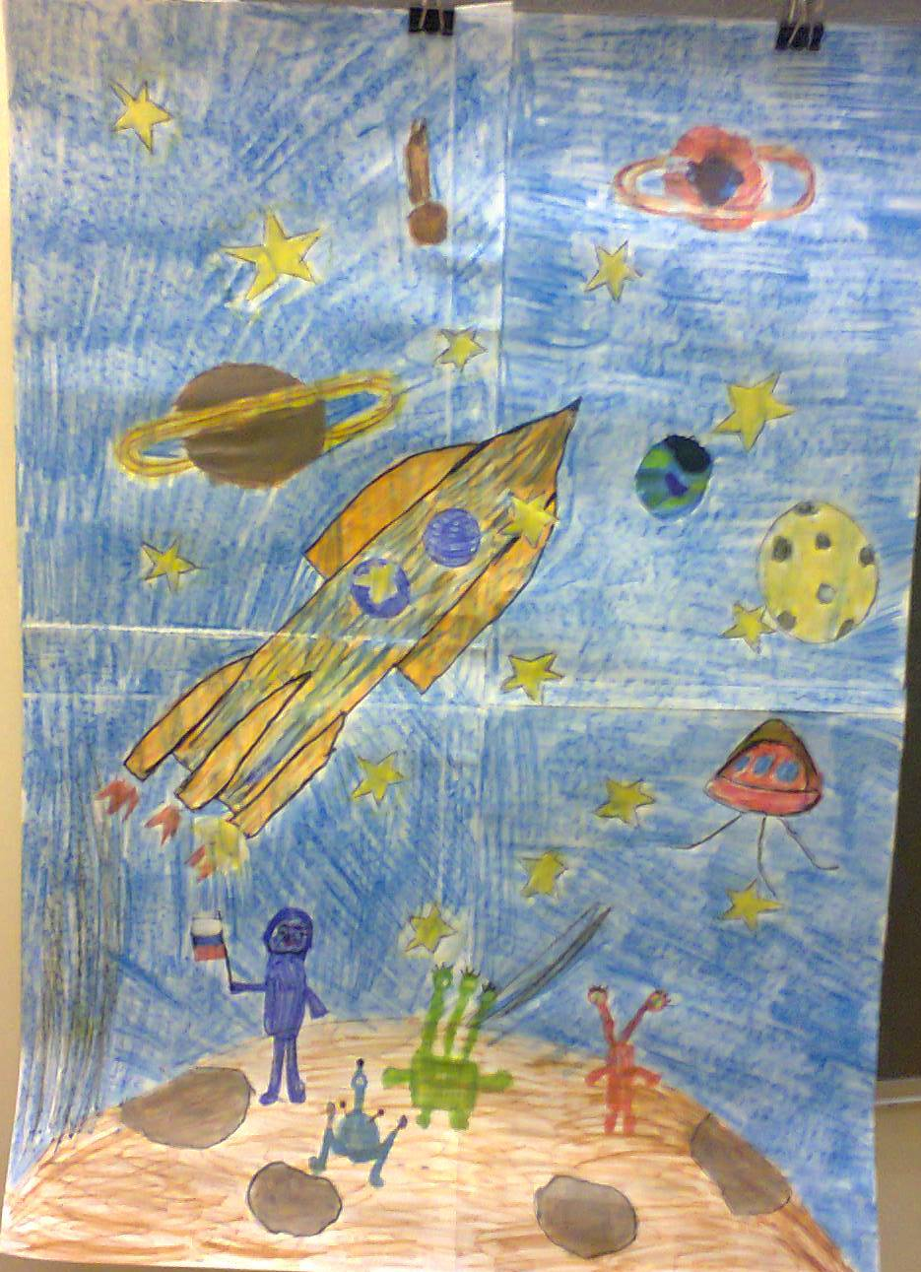
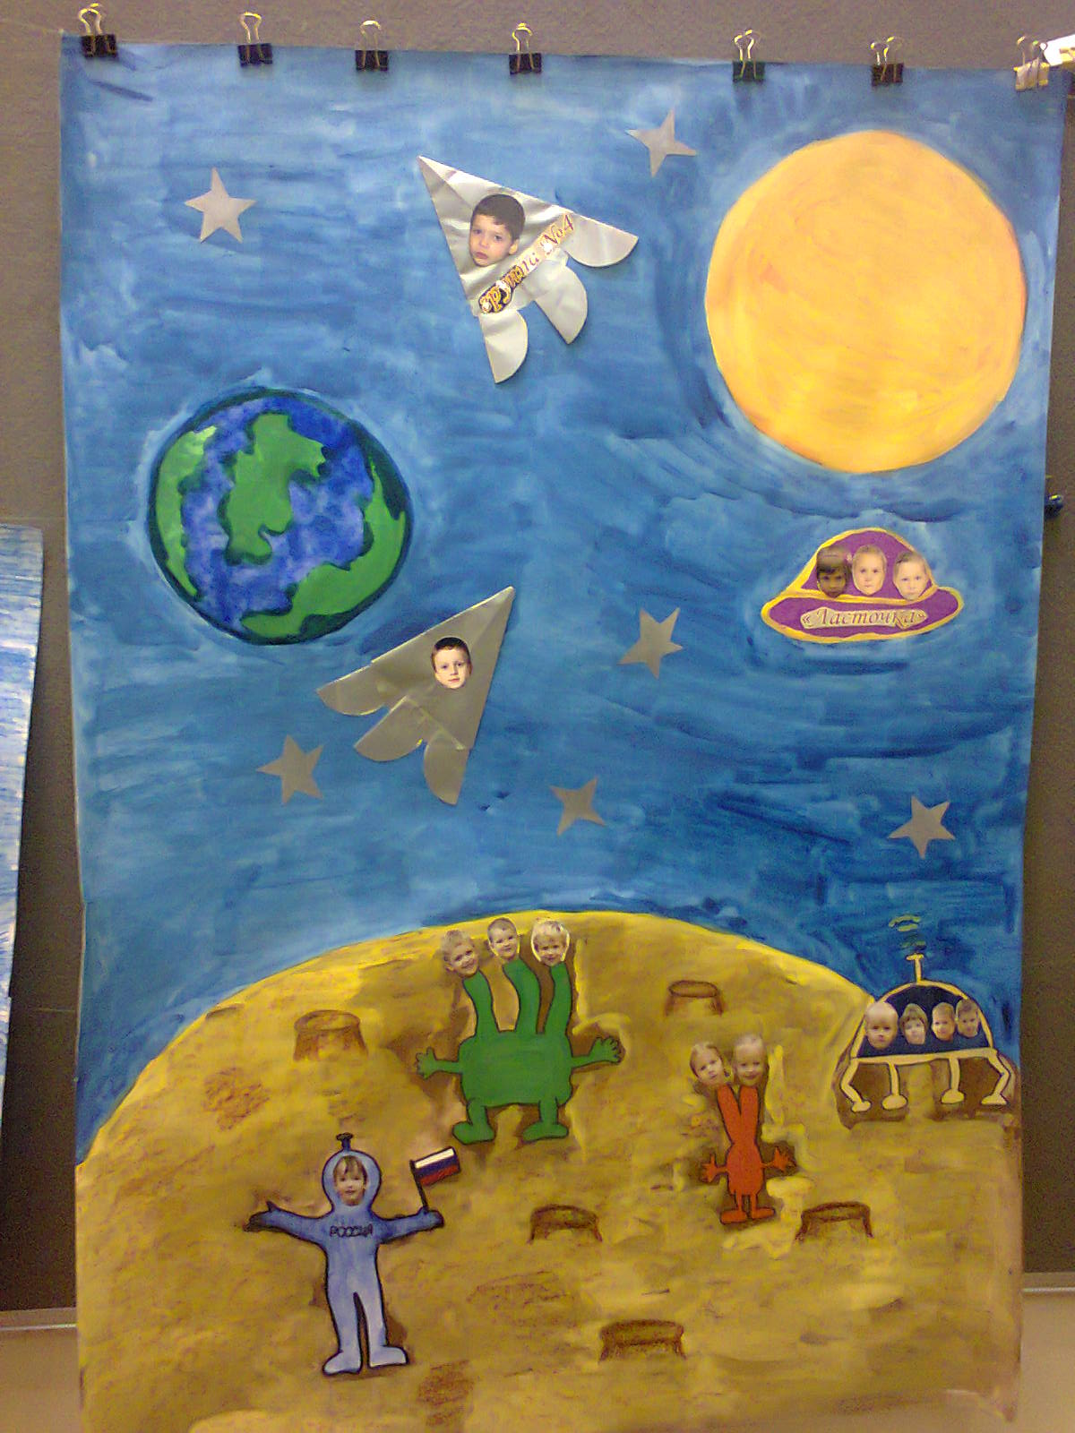

Slide 9
Четверг.
Конкурс « Ловкий карандашик» - раскраски о космосе.
Чтение рассказа Драгунского « Восток – 2». Характеристика личных качеств героев произведения.
Игровое упражнение « Ракеты на старт!» (на прогулке). Упражнение на метание вдаль снежков, соблюдение правил безопасности, развитие подвижности суставов рук, координации движений.
Опыт « Почему звезда на Землю не падает».
Составление загадок о звездах, о планетах.

Slide 10
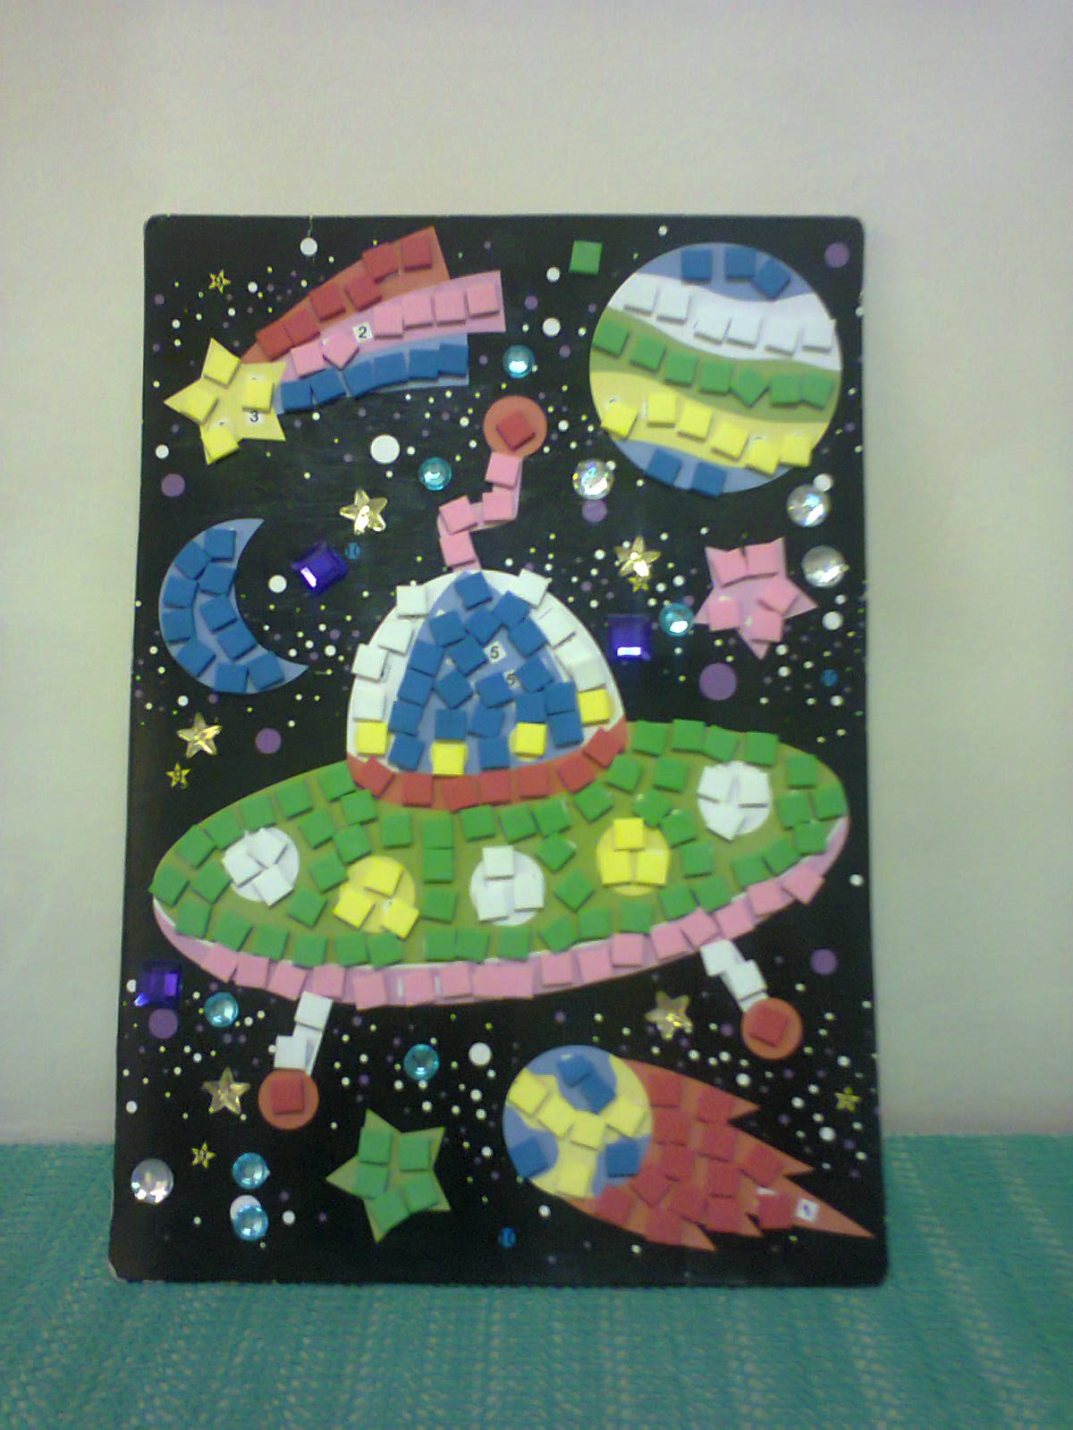
Пятница.
Рисование « Космический корабль и космонавты».
Прослушивание старых советских песен в грамзаписи « На пыльных тропинках далеких планет», « И на Марсе будут яблони цвести « (в исполнении С. Трошина).
На музыкальном занятии слушание космической музыки. Знакомить детей с разнообразием музыкальных композиций.
Викторина « Что вы знаете о космосе?».

Slide 11
Взаимодействие с родителями.
• Просмотр родителями с детьми мультфильмов о космосе (на выбор).
• Чтение родителей с детьми произведений на выбор.
• Наблюдаем созвездия вечером.
• Создание дома на потолке « Звездного неба». - из светящихся наклеек.
• Конкурс совместной поделки детей и родителей (рисование, аппликация, поделки из природного или бросового материала).
• Чтение научно - познавательной литературы, энциклопедических статей.

Slide 12
Предполагаемые итоги реализации проекта.
Знания детей о космосе, космонавтах.
Выставка детских работ (рисунки, поделки из пластилина и бросового материала, аппликаций).
Умение играть в сюжетно - ролевые игры « Космонавты», «Путешествие на космическом корабле», « Полет на Марс».
Конструирование детьми из строительного материала, конструктора, бумаги самолетов и ракет по своему представлению. Проявление творчества, фантазии в работе.
Интерес родителей к занятиям детей.
Презентация проекта.
Выставка детских работ в группе.

Slide 13
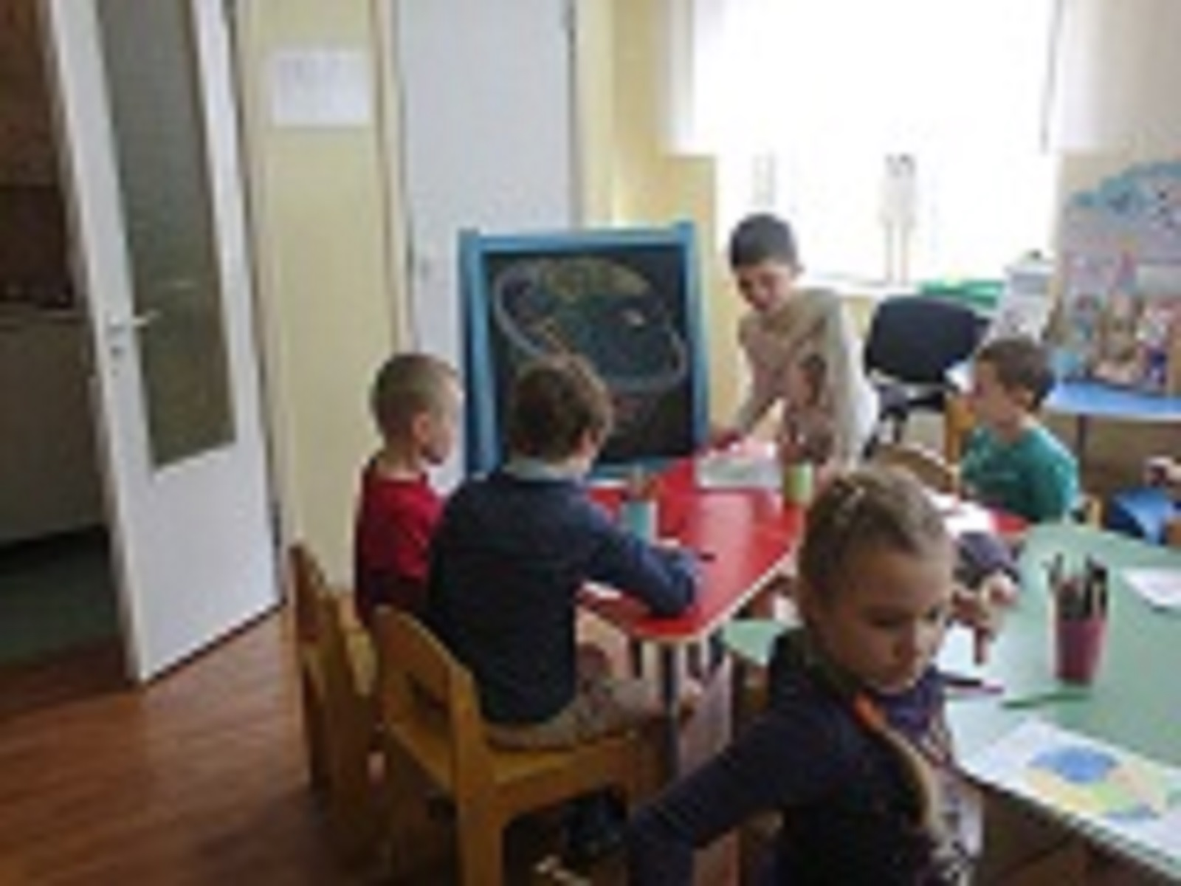
Спасибо за внимание!

